Slide 1


Slide 2
Tema 3: Diseño de Controles Modificación de Controles
Ciclo: Desarrollo de Aplicaciones Multiplataforma
Módulo 07: Desarrollo de Interfaces
David Forteza
Profesor/a del Área de Informàtica

Slide 3
Contenido de la Video clase:
Conceptos del diseño de controles
Modificación de controles
Agrupación de controles

Slide 4
¿Por qué diseñar controles?
Creación de una paleta de controles con un aspecto personalizado.
Ahorro de trabajo al añadir nuevos comportamientos muy utilizados.
Necesidad de controles inexistentes.

Slide 5
OPCIONES DE DISEÑO DE CONTROLES
Modificar un control existente.
Combinar dos o mas controles existentes.
Diseñar un control totalmente nuevo desde cero.

Slide 6
Modificación de un control existente (I)
Crear un nuevo control personalizado heredando uno existente.
Añadir nuevas propiedades.
Sobrecargar métodos existentes.
Añadir nuevos métodos

Slide 7
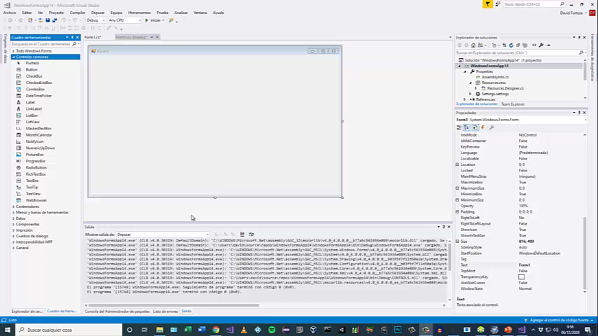
Modificación de un control existente (II)

Slide 8
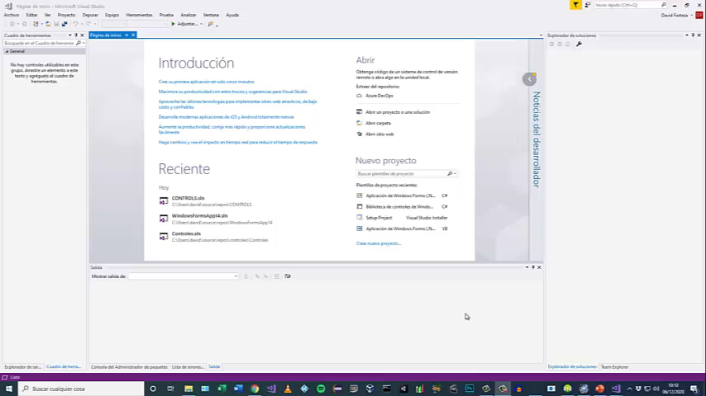
IMPLEMENTACIÓN EN .NET

Slide 9
Creación de Propiedades
String s;
public String Cadena
{
get
{
return s;
}
set
{
s = value;
}
}
Size s;
public Size tamañoImagen
{
get
{
return s;
}
set
{
s = value;
}
}
Image img1;
public Image imagenNormal
{
get
{
return img1;
}
set
{
img1 =(Image)(new Bitmap(value, s));
this.Image = img1;
this.Text = "";
}
}
Image img2;
public Image imagenPulsada
{
get
{
return img2;
}
set
{
img2 =(Image)(new Bitmap(value, s));
}
}

Slide 10
Sobrecarga de métodos
protected override void OnMouseEnter(EventArgs e)
{
base.OnMouseEnter(e);
this.Image = img2;
this.Cursor = Cursors.Hand;
}
protected override void OnMouseLeave(EventArgs e)
{
base.OnMouseLeave(e);
this.Image = img1;
this.Cursor = Cursors.Default;
}

Slide 11
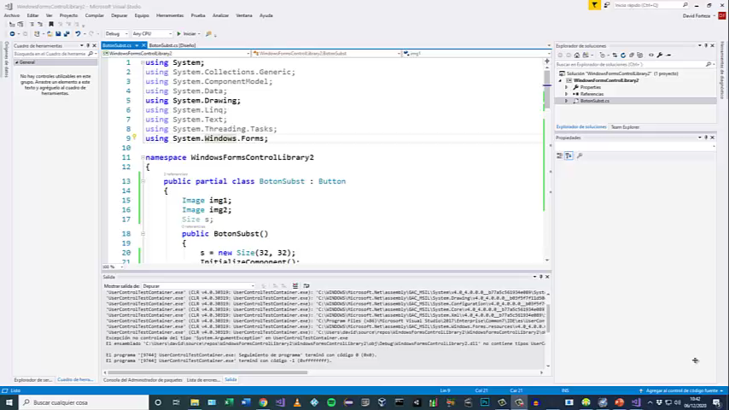
IMPLEMENTACIÓN EN .NET

Slide 12
Agrupación de Controles (I)
Crear un nuevo control de Usuario
Agregar en el todos los controles necesarios.
Añadir nuevas propiedades.
Sobrecargar métodos existentes.
Añadir nuevos métodos

Slide 13
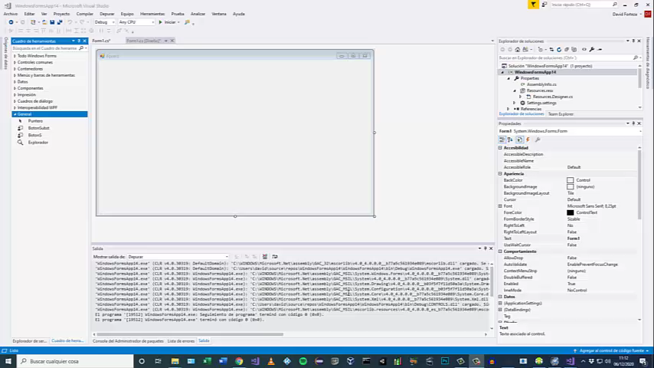
Agrupación de Controles (II)

Slide 14
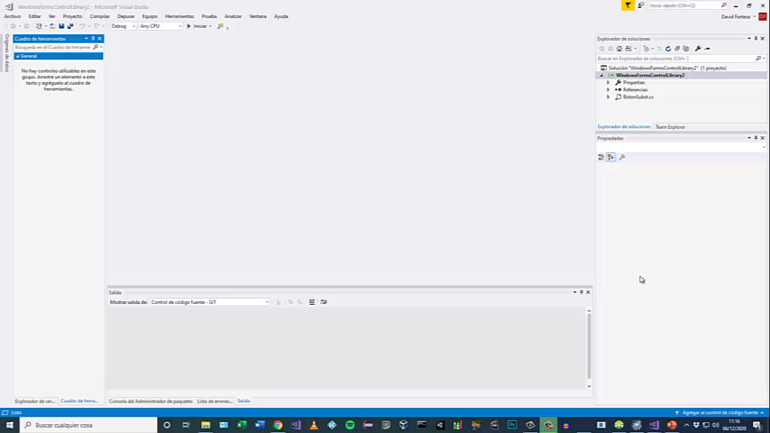
IMPLEMENTACIÓN EN .NET

